Slide 1
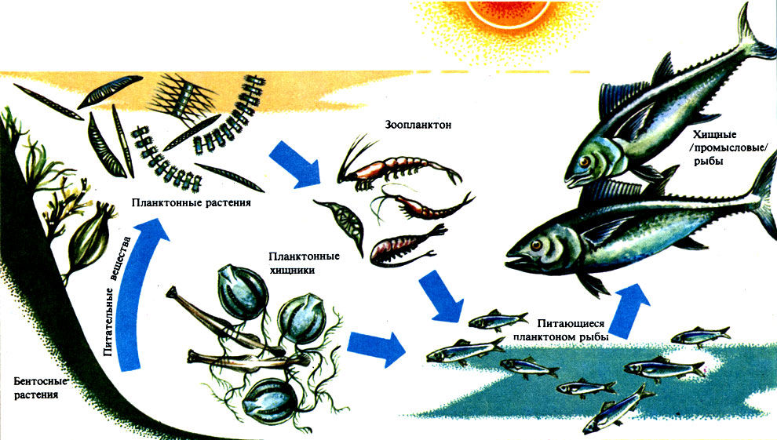
МЕТОДЫ СБОРА И ОБРАБОТКИ МАТЕРИАЛОВ
ПО ПИТАНИЮ РЫБ
1.Термины, используемые при характеристике питания
2.Сбор материала
3.Обработка содержимого желудочно-кишечных трактов рыб
4.Цифровая обработка материалов по питанию рыб
5.Литературная обработка материалов по питанию

Slide 2
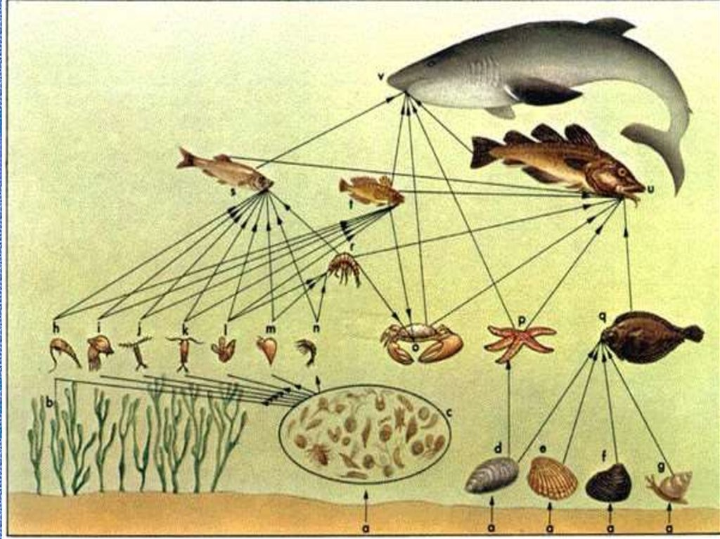
Методика исследования питания рыб :
сбора материала;
обработки содержимого желудочно-кишечных трактов рыб;
цифровой обработки полученных материалов;
литературной обработки и трактовки различных наблюдений, сделанных во время исследований.

Slide 3
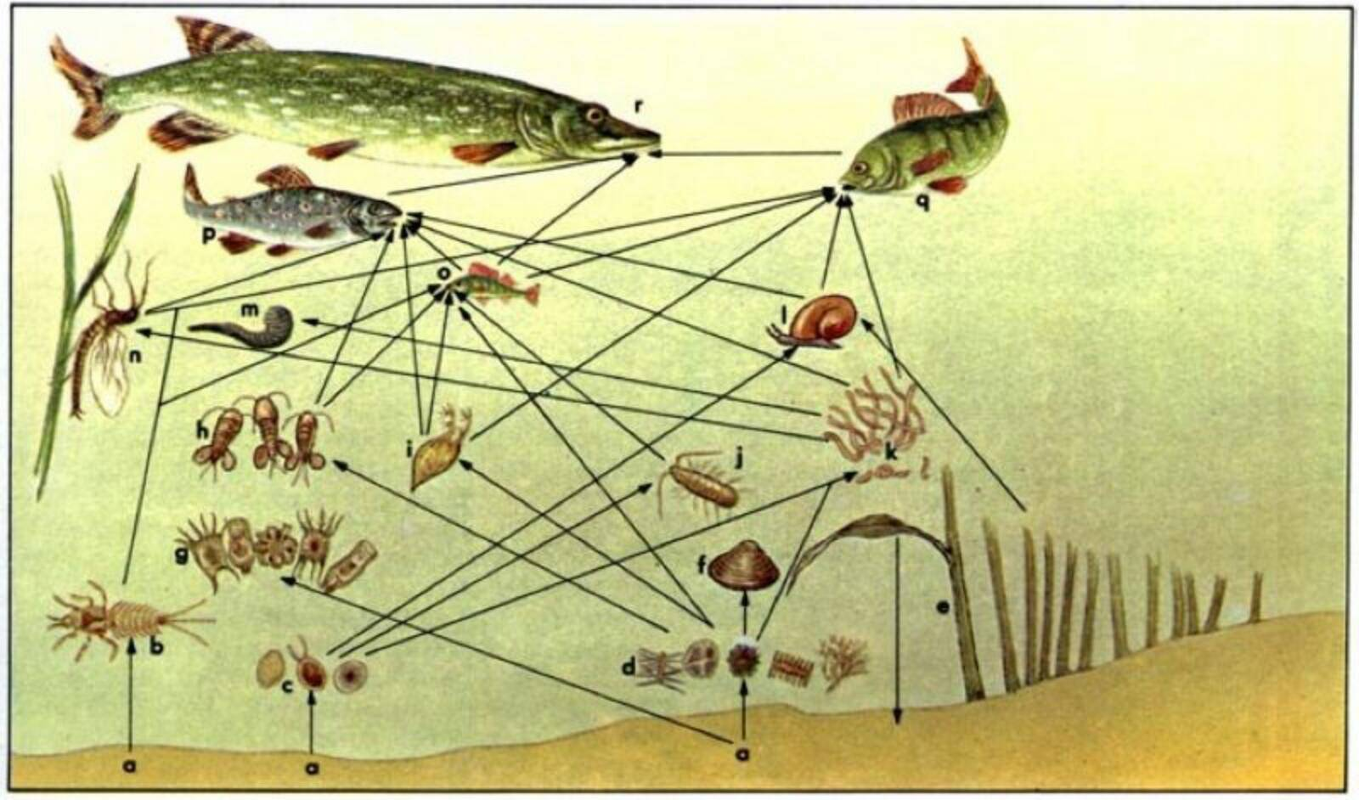
Хищные рыбы питаются в основном рыбой и в меньшей степени другой пищей (окуни, лососи, треска, щука, сом и др.).
Мирные рыбы условно подразделяются на бентофагов, планктофагов и растительноядных.

Slide 4
Шиpoтa спектра питания (ШСП) дает представление о разнообразии потребляемой пищи. Определяется количеством родов или видов организмов в пищевом комке рыб.
Частота встречаемости определяется числом пищеварительных трактов, содержащих соответствующий компонент пищи, выражается в процентах от общего числа исследуемых трактов.
Индекс избирания пищи определяется по формуле А.А. Шорыгина (1):
I_{i}=r_{i}/P_{i}, (1)
где r_{i} – процентное значение организмов в пище; P_{i} – процент этого же организма (или группы) в природном сообществе (планктон, бентос, нектон).

Slide 5
Интенсивность питания характеризуется наполнением пищеварительного тракта. Визуально определяется степень его наполнения по пятибалльной шкале: 0 – пусто, 1 – единично, 2 – малое наполнение, 3 – среднее наполнение, 4 – много пищи (пищеварительный тракт полный), 5 – масса (пищеварительный тракт растянут).
Количественным выражением интенсивности питания, или накормленности, являются общий индекс наполнения (И.Н.) – отношение массы всего пищевого комка к массе рыбы – и частный индекс наполнения отношение массы одного компонента пищи к массе рыбы (Ч.И.Н.).

Slide 6
Индекс потребления – отношение суммы реконструированных масс организмов, составляющих пищевой комок, к массе тела рыб.
Интенсивность питания можно выразить также процентом рыб, питающихся в момент наблюдения.
Рацион, или скорость питания – количество пищи, потребляемое рыбой за единицу времени. Обычно суточный рацион вычисляют на основе индексов наполнения кишечников и скорости переваривания пищи при той или иной температуре: Д=А(24/n), (2)
где Д – суточное потребление пищи, %; А – средний индекс наполнения кишечника, %; n – скорость переваривания пищи определяет по наибольшим спадам в питании, для чего наблюдают за суточным ходом питания.

Slide 7
Удельный рацион, или интенсивность питания особи – рацион рыбы, отнесенный к единице массы ее тела.
Пищевые потребности рыб определяются количеством энергии, затраченной организмом на жизненные функции и на оптимальный рост.
Обеспеченность рыб пищей представляет собой отношение: С_{об} = $\frac{Ср}{Сп}$ * 100, (3)
где С_{об} – степень обеспеченности рыб пищей; С_{р} – реальный рацион; С_{п} – потребный рацион.
Эффективность использования кормовой базы рыбами (α) представляет собой отношение весового прироста рыб (Р) популяции к величине потребленной популяцией пищи (С) в единицу времени (4): α = $\frac{Р}{С}$ * 100, (4)

Slide 8
Интенсивность выедания кормовых организмов популяциями рыб в водоеме определяется: I = $\frac{С}{Р}$ , (5)
где С – рацион популяции рыб; Р – продукция кормовых организмов.
Кормовой коэффициент – показывает сколько килограммов данного корма должно быть съедено рыбой для получения 1 кг прироста массы за известный период.
Пищевая конкуренция возникает при питании различных видов рыб одними и теми же пищевыми организмами, характеризуется индексом пищевого сходства, представляющего собой сумму наименьших величин из спектра питания сравниваемых рыб (в %).
Напряженность пищевых отношений вычисляется :
е = $\frac{100∗(a1+a2)}{b}$ * dg, (6)
где е – напряженность пищевых отношений к какой-либо группе организмов, потребляемых обоими видами рыб; а₁ и а₂ – размер суточного потребления группы организмов обоими видами рыб; b – биомасса данных пищевых организмов в водоеме; d – индекс пищевого сходства группы организмов; g – поправка на положение пастбищ.

Slide 9
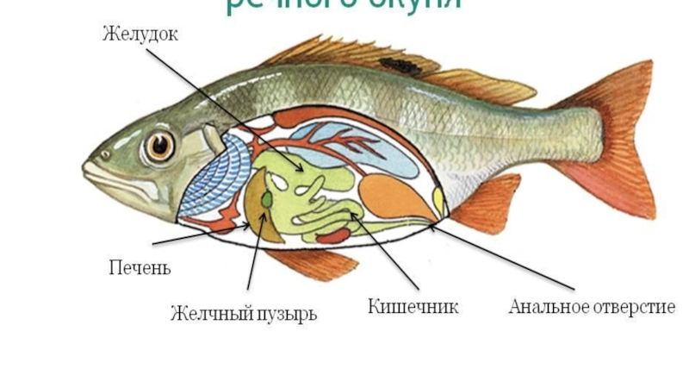
Существует два метода сбора и обработки материала по питанию:
- метод индивидуального сбора и обработки желудочнокишечных трактов, когда каждая рыба анализируется отдельно;
- метод группового сбора и обработки, когда кишечники собираются от группы рыб и содержимое их обрабатывается как нечто единое.

Slide 10
Перед извлечением желудочно-кишечного тракта проводят биологический анализ:
- каждую рыбу, подлежащую вскрытию, измеряют (определяют всю длину и длину до конца чешуйного покрова – l);
- взвешивают (общая масса и масса выпотрошенной рыбы);
- определяют пол и стадию зрелости половых продуктов;
- определяют упитанность и жирность по шестибалльной шкале по ожиркам на кишечнике;
- берут материал для определения возраста и темпа роста.

Slide 11
Таблица 1 – Образец записи в журнале промеров
№ | Место вылова |  |  | Дата |  |  | Орудие лова
 | Вид рыбы | Длина рыб |  | Масса рыбы |  | Пол и стадия зрелости | Вес гонад | Возраст | Примечание
 |  | общая | до конца чешуйного покрова | общая | тушки

Slide 12
Таблица 2 – Карточка по питанию рыб
№ рыбы в ихтиологическом журнале | Длина рыбы, см | Масса рыбы, г | Длина пищеварительного тракта, см | Масса пищеварительного тракта, г | Масс пищевого комка, г | Степень наполнения желудка, в баллах | Степень переваренности пищи, баллы | Общий индекс наполнения (И.Н.) | Общий индекс потребления (И.П.)

Slide 13
Сбор материала по питанию рыб на разных возрастных стадиях рекомендуется проводить в следующие сроки:
- сеголетки карповых, окуневых, лососевых, корюшковых и щуковых собираются в конце весны, в середине лета и осенью; сеголетки осетровых собираются в северных реках в июле-августе, в южных – в июне-июле;
- годовики пресноводных и полупроходных рыб, за исключением осетровых и тресковых, собираются во второй половине июня, в середине мая (в средней полосе) и в конце апреля (на юге); годовики осетровых – с мая по сентябрь, годовики тресковых – с января по март;
- материал по двух- и трехлеткам осетровых, лососевых, большинства карповых, окуневых, щуковых, сомовых и тресковых собирается летом и осенью, а для изучения сезонного хода питания – еще зимой и весной.

Slide 14
Сбор материала по питанию рыб на разных горизонтах осуществляется с помощью дрифтерных сетей, установленных на разных горизонтах. Для бентосоядных рыб ставят донный ярус. С каждого горизонта берут 20-25 кишечников каждой размерной группы.
Сбор материала по питанию рыб для нужд разведки – у 30-50 зкз. рыб определяется степень наполнения кишечника по пятибалльной – системе Лебедева; отдельно отмечается степень наполнения желудка и кишечника, у безжелудочных рыб – степень наполнения I, II, III отделов кишечных трактов.
Сбор материала по суточным изменениям питания осуществляется на одной станции в течение 28-32 ч через равные промежутки времени – 2-3-4 ч, чтобы время последней пробы заходило за время взятия первой пробы. Каждая проба состоит из 20-25 кишечников от примерно равноразмерных рыб.

Slide 15
Отмоченный желудочно-кишечный тракт перед вскрытием:
очищают от обрывков внутренностей и ожирков;
- измеряют его длину, избегая его излишнего растяжения;
- визуально определяют и записывают степень наполнения пищей отдельных разделов пищеварительного тракта по пятибалльной шкале Лебедева: 0 – пусто, 1 – единично, 2 – малое наполнение, 3 – среднее наполнение, 4 – много, 5 – масса, растянутый кишечник; записывается результат трехзначным числом;
- разрезают на три указанных выше отдела и извлекают из них пинцетом или скальпелем содержимое;
- подсушивают содержимое каждого отдела отдельно на фильтровальной бумаге и взвешивают в зависимости от количества на соответствующих весах;
- по возможности визуально определяется доля слизи;
- после взвешивания содержимое каждого отдела просматривается под бинокуляром, а если нужно – и под микроскопом: на глаз определяют цвет пищевого комка и степень переваренности пищи в разных отделах по пятибалльной шкале.

Slide 16
При наличии большого количества содержимого просматривают часть кома:
а) берется навеска с последующим пересчетом на весь ком;
б) применяется объемный метод – содержимое размешивают в воде, пипеткой берется часть взвеси и просматривается в чашке Петри, пересчет ведется на весь пищевой ком.

Slide 17
Методика обработки содержимого желудочно-кишечных трактов отличается для рыб с разным характером питания.
При изучении питания хищных рыб исследуется содержимое желудка, а у жерехов и чехони – кишечника. Хищные рыбы заглатывают жертву целиком, и в зависимости от времени пребывания жертвы в желудке ее сохранность бывает различной.
Хорошо сохранившихся рыб-жертв определяют до вида, измеряют длину, массу и делают соответствующие записи в карточках. Все группы пищевых организмов, обнаруженные в пищеварительном тракте рыб, должны быть даны в процентах по массе.

Slide 18
При изучении питания растительноядных рыб различают рыб, питающихся высшей водной растительностью, и рыб, питающихся низшими водорослями. Поскольку определение сильно переваренных остатков высшей водной растительности затруднительно, обязательно должны быть данные по видовому составу растительности в исследуемом водоеме. Рассмотрение пищевого комка (по отделам кишечника) производится под бинокуляром в чашках Петри, просчитываются организмы зоопланктона. Визуально или путем прямого взвешивания, или путем вычета массы зоопланктона определяется доля высшей водной растительности в навеске, затем во всем пищевом комке. Далее вычисляются соответствующие индексы и показатели в зависимости от целей исследований.
У рыб, питающихся низшими водорослями исследование содержимого пищеварительного тракта проводится объемным методом.

Slide 19
Вычисляют объем водорослей, приравнивая их к соответствующим геометрическим фигурам, по формулам 7-12:
Конус (к) V_{к} = d² ×h×0,26 (7)
Шар (ш) V_{ш} = d³ ×0,25 (8)
Эллипс (э) V_{э} = d² ×h×0,52 (9)
Цилиндр (ц) V_{ц} =d² ×h×0,72 (10)
род Pediastrum V = d² ×3,9 (11)
род Phacus V = d ×3,9 (12)

Slide 20
Затем пересчитывают количество на весь пищевой комок по формулам 13 и 14:
для камеры Ножотта N=n•k•V (13)
где n – количество водорослей в камере; V – объем разведения пищевого комка; k – коэффициент, величина которого зависит от числа просмотренных дорожек камеры: при просмотре 5 дорожек k=160
8 дорожек k =100
10 дорожек k = 80
20 дорожек k = 40
40 дорожек k = 20
для камеры Горяева: N = $\frac{n ∗ V}{0,9}$, (14)
где n число водорослей в камере; V – объем разведения пищевого комка; 0,9 – объем камеры.
Для определения массы водорослей используют формулу:
В = $\frac{µ3∗N}{1000000000}$, (15)
где В – масса водорослей в пищевом комке; N – число водорослей в пищевом комке; µ³ – объем водорослей.

Slide 21
Количественные методы:
частоты встречаемости отдельных компонентов в пище наиболее прост и наименее распространен;
счетный метод, самостоятельно применяется редко, недостатки: 1.дает неправильное представление о роли отдельных компонентов; нельзя просчитать детрит, обрывки растений;
- объемный метод включает определение объема всего пищевого комка, а значение отдельных компонентов в пище выражают или в процентах частоты встречаемости или в процентах по числу экземпляров;
- весовой метод наиболее точен, в чистом виде применяется редко, так как прямое взвешивание отдельных компонентов пищи затруднительно. Метод комбинируют с объемным или плоскостным;
- метод восстановленных весов просчитываются все особи, по размерам или возрастам каждого пищевого компонента и восстанавливается их живая масса. Восстановленные массы всех пищевых компонентов складываются, и от суммы вычисляется процентное содержание каждого компонента по живой массе.

Slide 22
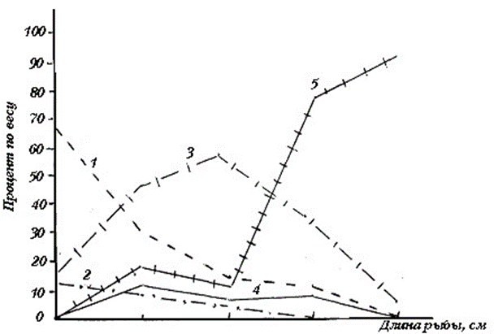
Результаты цифровой обработки материала представляются в графиках разной формы.
Рис. Изменение состава пищи молоди щуки в связи с ростом: 1 – ветвистоусые раки; 2 – веслоногие раки; 3 – личинки хирономид; 4 личинки прочих насекомых; 5 – рыбы.

Slide 23
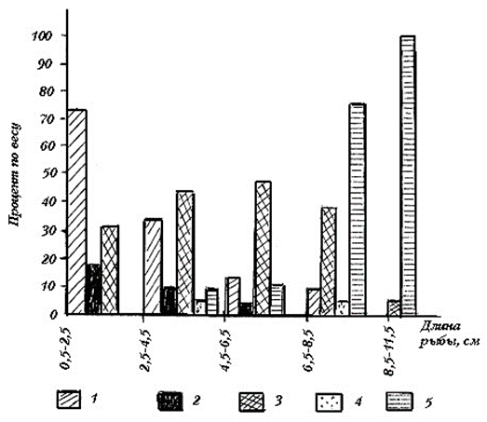
Рис. Изменение состава пищи молоди щуки в связи с ростом: 1 – ветвистоусые раки; 2 – веслоногие раки; 3 – личинки хирономид; 4 – личинки прочих насекомых; 5 – рыбы.

